Slide 1


Obchodní akademie, Střední odborná škola a Jazyková škola s právem státní jazykové zkoušky,
Hradec Králové
Autor: | Bc. Martina Jeřábková
Název materiálu: | VY_32_INOVACE_9_PRIMA_PECE_03 Fyziologické funkce – dech
Téma sady: | Přímá péče a osobní asistence
Obor, ročník: | Sociální činnost, 3. ročník
Datum vytvoření: | červenec 2013
Anotace: | Dech, hodnocení dechu, pravidelnost, frekvence, kvalita dechu
Metodický obsah: | Výklad nového učiva, opakování učiva

Slide 2
Fyziologické funkce – dech
Dech
Dýchání je základní životní potřeba, kterou organizmus získává, spotřebovává kyslík a vylučuje oxid uhličitý.
Všechny životní procesy souvisejí s okysličováním.
Obr. č. 1 – Plíce

Slide 3
Fyziologické funkce – dech
Dech
Dech lze ovládat vůlí - lze jím zlepšit psychický stavy
(rozrušení, obavy, strach) – klidně dýchat nosem, soustředěně sledovat pohyby břicha, hrudníku a prodloužit dobu výdechu a nádechu.
.

Slide 4
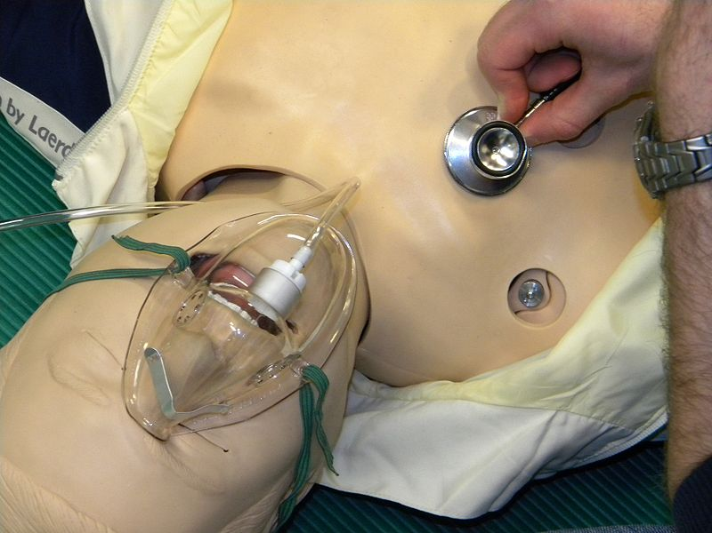
Fyziologické funkce – dech
Hodnocení dechu
Sledujeme:
  1) RYTMIČNOST, PRAVIDELNOST
  2) RYCHLOST (FREKVENCE) DECHU
  3) KVALITA DECHU (JAKOST)
Obr. č. 2 – Poslech dechu

Slide 5
Fyziologické funkce – dech
Rytmičnost, pravidelnost
Nádech i výdech v pravidelných intervalech = dýchání pravidelné.
Hluboké dýchání střídané s povrchním = dýchání nepravidelné.
Zástava dechu = apnoe.
Obr. č. 3 – Umělé dýchání

Slide 6
Fyziologické funkce – dech
Rychlost (frekvence) dechu
= počet dechů za minutu
Vychází z normálních hodnot:
    novorozenec 55/min
    kojenec 25/min
    dítě ve věku deset let 20/min
    dospělý 14 – 18/min.
Obr. č. 4
- Problémy s dechem řešené inhalátorem

Slide 7
Fyziologické funkce – dech
Kvalita dechu, jakost
Normální dech ve dne téměř neslyšitelný, ve spánku a při námaze se slyšitelnost zvýší, po zklidnění se ztlumí.
Obtížné a hlučné dýchání = dyspnoe – při chronickém onemocnění plic, průdušek, srdce a poruchách látkové výměny.
Obr. č. 5
- Problémy s dechem řešené inhalátorem

Slide 8
Fyziologické funkce – dech
Kvalita dechu, jakost
Povrchní dýchání = hypoventilace
Hluboké dýchání = hyperventilace
Záznam dechu
Získané informace se zapisují např. D = 14/min
plus poznámka o jakosti dechu (sípavý, nepravidelný, hlučný, hluboký atd.).

Slide 9
Fyziologické funkce – dech
Hodnocení dechu
Nesnadné - dech zajišťují příčně pruhované
svaly, které můžeme ovládat vůlí.
Množství dechu se počítá zdvihem hrudníku a břicha
- u kojence ve spánku
- u dospělých - předstírat měření tepu a přitom sledovat dech.
Jakost dechu (hrčení, pískání, hlasitost) zjišťujeme sluchem.

Slide 10
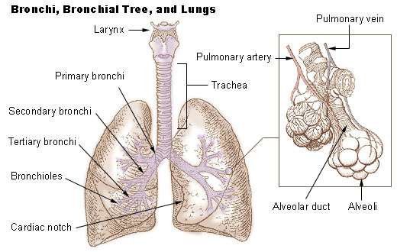
Fyziologické funkce – dech
Dýchací cesty
Nosní dutina
Strop dutiny nosní
Nosohltan
Hrtan
Průdušnice - 2 průdušky (bronchy) - bronchyální strom - průdušinky (bronchyoly) – plicní sklípky (alveoly).
Obr. č. 6 – Plíce,
plicní sklípky

Slide 11
Fyziologické funkce – dech
Opakování nového učiva
Co sledujeme při hodnocení dechu?
- rytmičnost, pravidelnost, frekvenci, kvalitu
Vysvětlete význam slov apnoe a dyspnoe.
    - apnoe = zástava dechu, dyspnoe = obtížné, hlučné dýchání
Jaký je přibližně počet dechů za minutu u novorozence?
- kolem 55

Slide 12
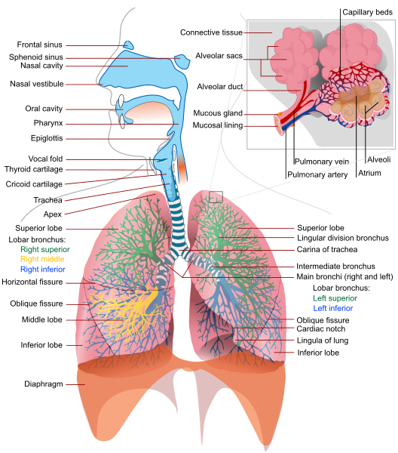
Fyziologické funkce – dech
Opakování nového učiva
pokuste se popsat dýchací
soustavu člověka podle obrázku
Obr. č. 7 – Dýchací cesty

Slide 13
Fyziologické funkce – dech
Opakování nového učiva
Řešení.
dutina nosní
hltan
hrtan
průdušnice
průdušky
plíce
Obr. č. 7

Slide 14
Použitá literatura a zdroje
Použitá literatura:
NOVÁKOVÁ, R. Pečovatelství I. Praha: Triton. 2008. ISBN
978-80-7387-085-0
HŮSKOVÁ, J., KAŠNÁ, P. Ošetřovatelství – ošetřovatelské
postupy pro zdravotnické asistenty, pracovní sešit II/2.díl.
Praha: Grada Publishink, a.s. 2009. ISBN 978-80-247-
2854-4

Slide 15
Použitá literatura a zdroje
Obrazové zdroje:
1., 3., 4., 5. Microsoft obrázková sada
2. PÖLLÖ. Wikimedia.org [online]. [cit. 19.7.2013]. Dostupný na WWW: http://commons.wikimedia.org/wiki/File:Breath_sounds_breathing_auscultation_of_lungs_with_stethoscope.jpg
6. AUTOR NEUVEDEN. Wikimedia.org [online]. [cit. 19.7.2013]. Dostupný na:WWW:http://upload.wikimedia.org/wikipedia/commons/d/db/Illu_bronchi_lungs.jpg
7. AUTOR NEUVEDEN. Wikipedia.org [online]. [cit. 19.7.2013]. Dostupný na:WWW:http://en.wikipedia.org/wiki/File:Respiratory_system_complete_en.svg

Slide 16
Obchodní akademie, Střední odborná škola
a Jazyková škola s právem státní jazykové zkoušky,
Hradec Králové
Autor: Bc. Martina Jeřábková
Název díla: Fyziologické funkce - dech
Datum vzniku: červenec 2013
Materiál je určen pro bezplatné používání pro potřeby výuky na všech typech škol a školských zařízení. Jakékoliv další využití podléhá autorskému právu, prezentace je autorským dílem.

